Slide 1
第二章 图像的数字化
童立靖
北方工业大学计算机学院
tong_lijing@163.com

Slide 2
第二章 图像的数字化
2.1 人眼的视觉特性
2.2 图像的数字化
2.3 数字图像的数值描述
2.4 数字图像的位图文件结构
2.5 数字图像的灰度直方图
2.6 非均匀量化与矢量量化

Slide 3
2.2 图像的数字化
2.2.1 图像的获取
2.2.2 图像的采样
2.2.3 图像的量化

Slide 4
图像的数字化
所谓的图像数字化，是指将模拟图像经过离散化之后，得到用数字表示的图像。

Slide 5
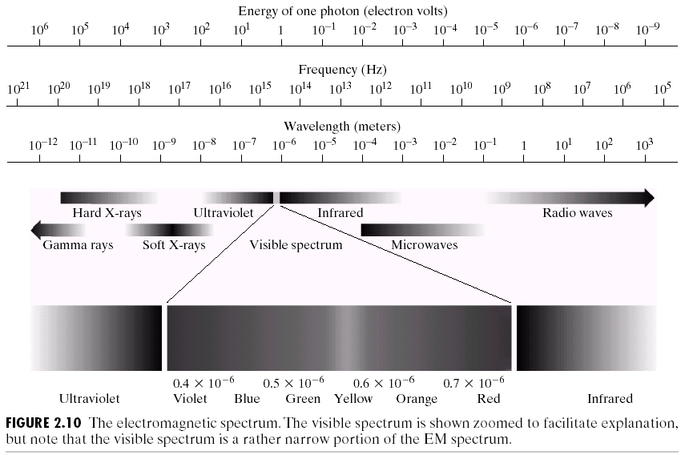
Light and Electromagnetic Spectrum

Slide 6
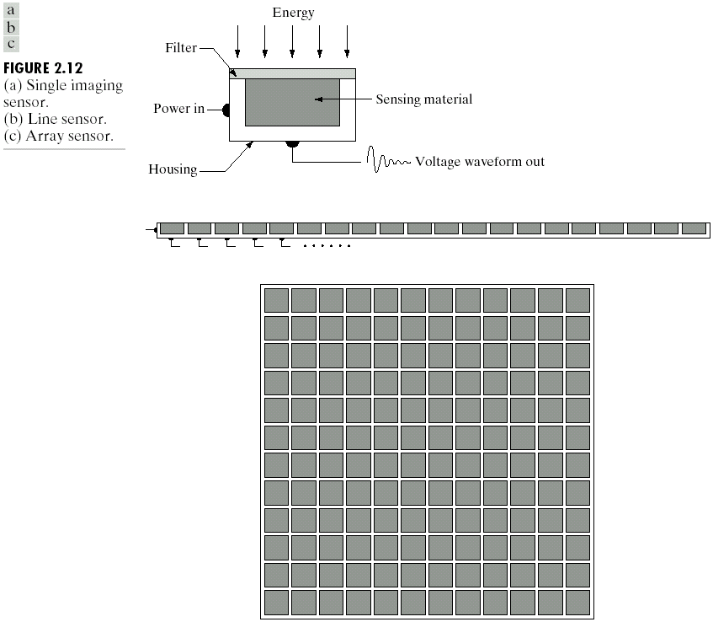
Image sensing and acquisition
图像感知与获取
Three principal sensor arrangement used to transform illumination illumination
energy into digital images

Slide 7
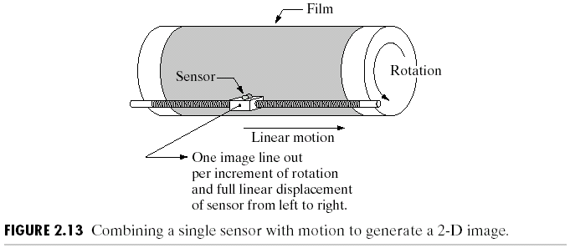
1. 单个传感器
Image acquisition using a single sensor
单传感器+线性扫描+旋转
胶片的扫描

Slide 8
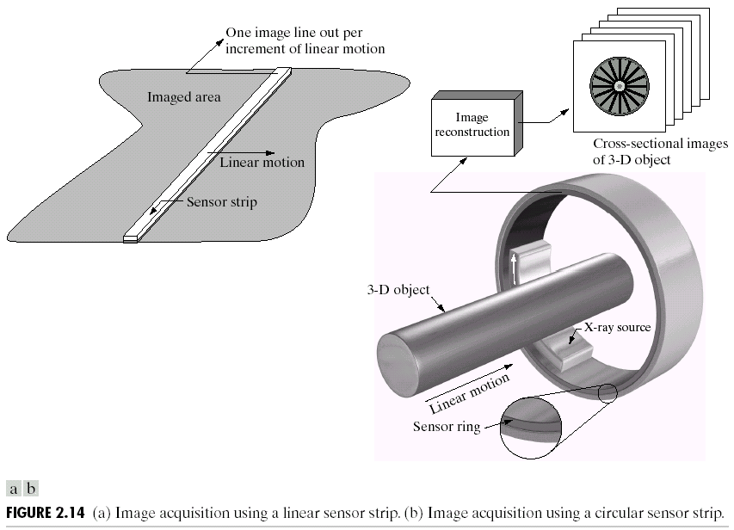
2. 传感器带
Image acquisition using sensor strips

Slide 9
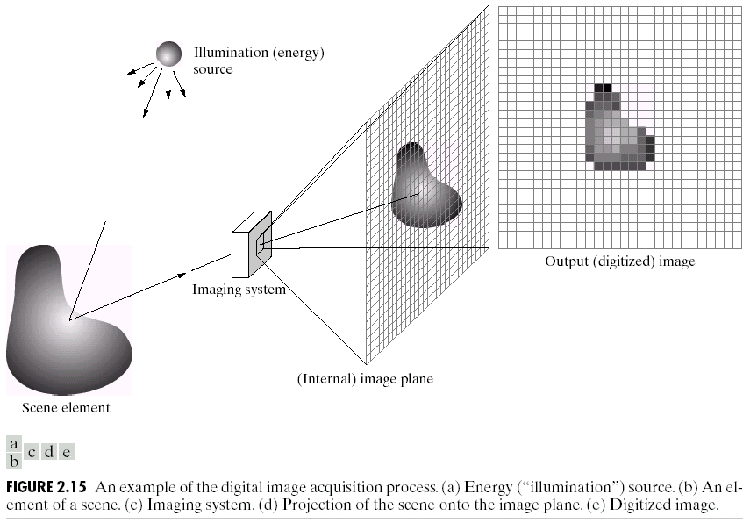
3. 传感器阵列
Image acquisition using sensor arrays
镜头的入射光强取决于哪些因素？

Slide 10
A simple Image Formation Model
简单的图像形成模型
函数f(x,y)可由两个分量来表征：(1)入射到观察场景的光源总量和(2)场景中物体反射光的总量 。相应地称为入射分量和反射分量,并分别表示为i(x,y)和r(x,y)。两个函数合并形成,f(x,y)：
上式指出反射分量限制在0(全吸收)和1(全反射)之同。i(x,y)的性质取决于照射源,而r(x,y)取决于成像物体的特性 。应指出这种表示方式还可应用于照射光通过一个媒体形成图像的情况,如胸透X光片。

Slide 11
3. 传感器阵列
Image acquisition using sensor arrays
Discrete Data
如何离散化???

Slide 12
3. 传感器阵列
Image acquisition using sensor arrays
Discrete Data
如何离散化???
图像的数字化包括了空间离散化（即采样）和明暗表示数据的离散化（即量化）。

Slide 13
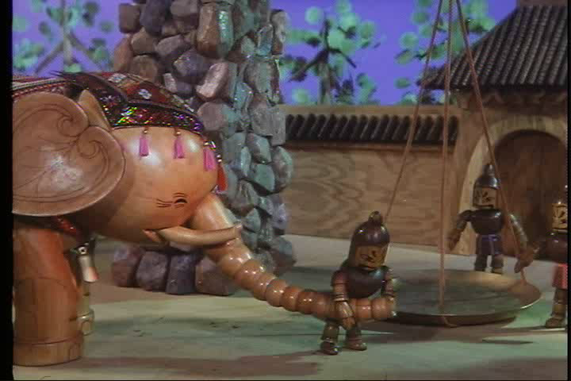
什么是离散化

Slide 14
2.2 图像的数字化
2.2.1 图像的获取
2.2.2 图像的采样
2.2.3 图像的量化

Slide 15
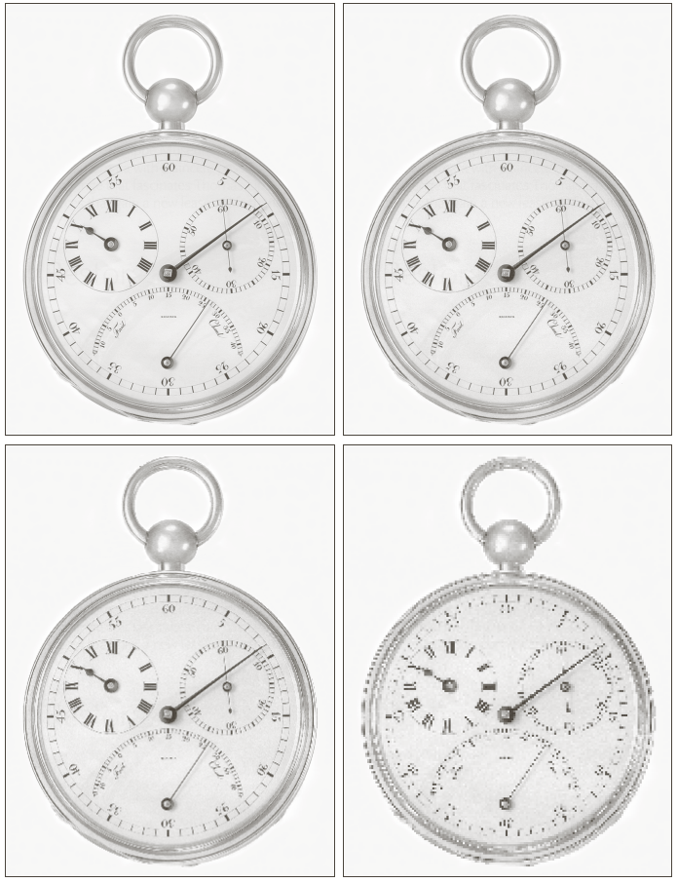
有何不同???

Slide 16
图像的数字化 —— 采样的概念
采样 是指将在空间上连续的图像转换成离散的采样点（即像素）集的操作。
由于图像是二维分布的信息，所以采样是在 x轴和y轴两个方向上进行的。
一般情况下， x轴方向与y轴方向的采样间隔相同。

Slide 17
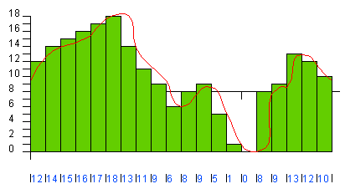
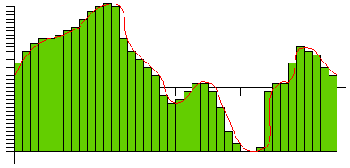
采样的概念

Slide 18
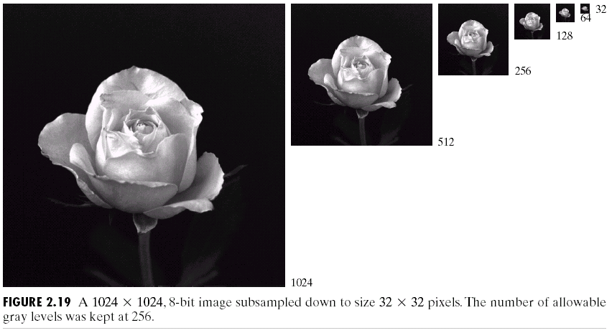
Sampling 采样
Notes:
thumbnail

Slide 19
图像的数字化 —— 采样指标分辨率
分辨率 是指映射到图像平面上的单个像素的景物元素的尺寸。
单位：像素/英寸，像素/厘米
（如：扫描仪的指标 300dpi）
分辨率 或者是指要精确测量和再现一定尺寸的图像所必需的像素个数。
单位：像素*像素
（如：数码相机指标30万像素（640*480））

Slide 20
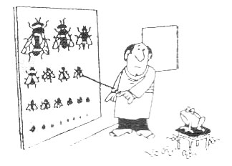
Sight Test
检查视力=分辨率检测？

Slide 21
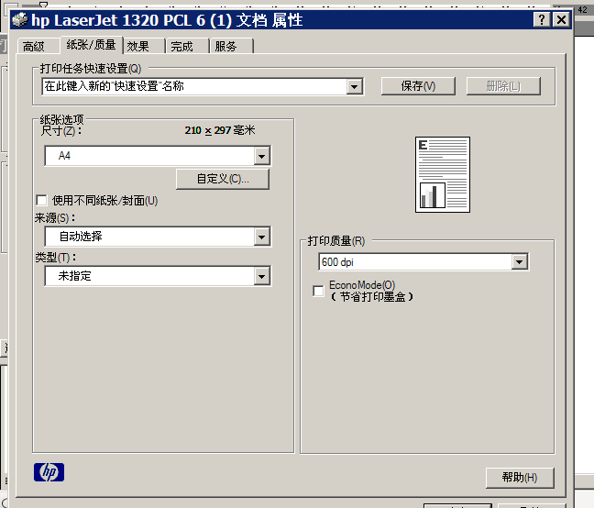
Sampling 采样

Slide 22
图像的数字化 —— 采样间隔
采样时的注意点是：采样间隔的选取。
采样间隔太小，则增大数据量；太大， 则会发生信息的混叠，导致细节无法辨认。

Slide 23
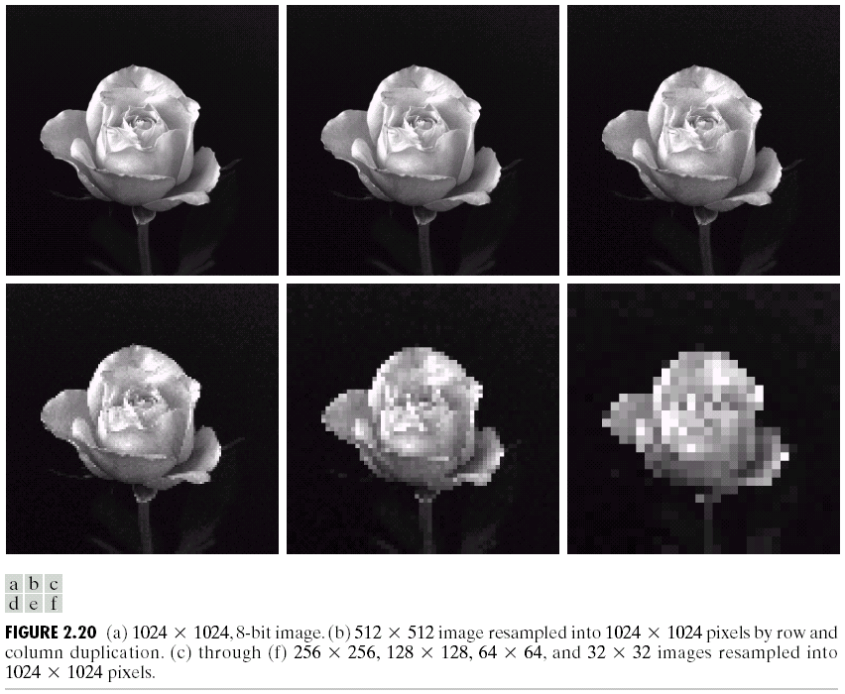
Sampling 采样

Slide 24
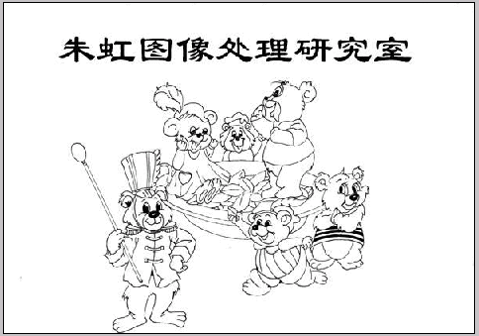
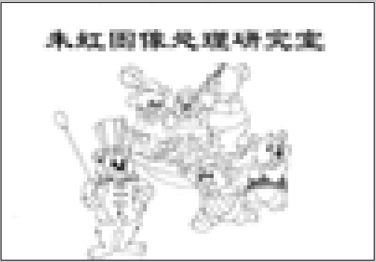
图像的数字化 —— 采样效果演示示例
细节清晰，数据量为100%
细节无法辨认，数据量为1%

Slide 25
有何不同???

Slide 26
图像的数字化 —— 采样间隔
采样时的注意点是：采样间隔的选取。
采样间隔太小，则增大数据量；太大，则会发生信息的混叠，导致细节无法辨认。
采样间隔 大 一定不好吗???

Slide 27
Sampling 采样
Notes:
thumbnail 缩略图 微信

Slide 28
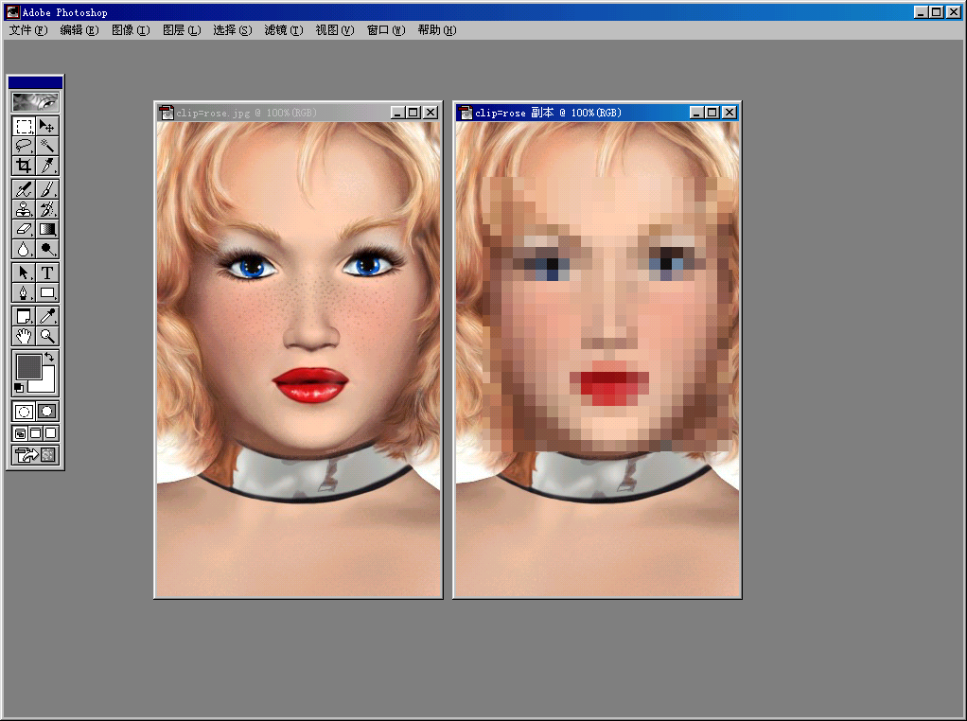

Slide 29
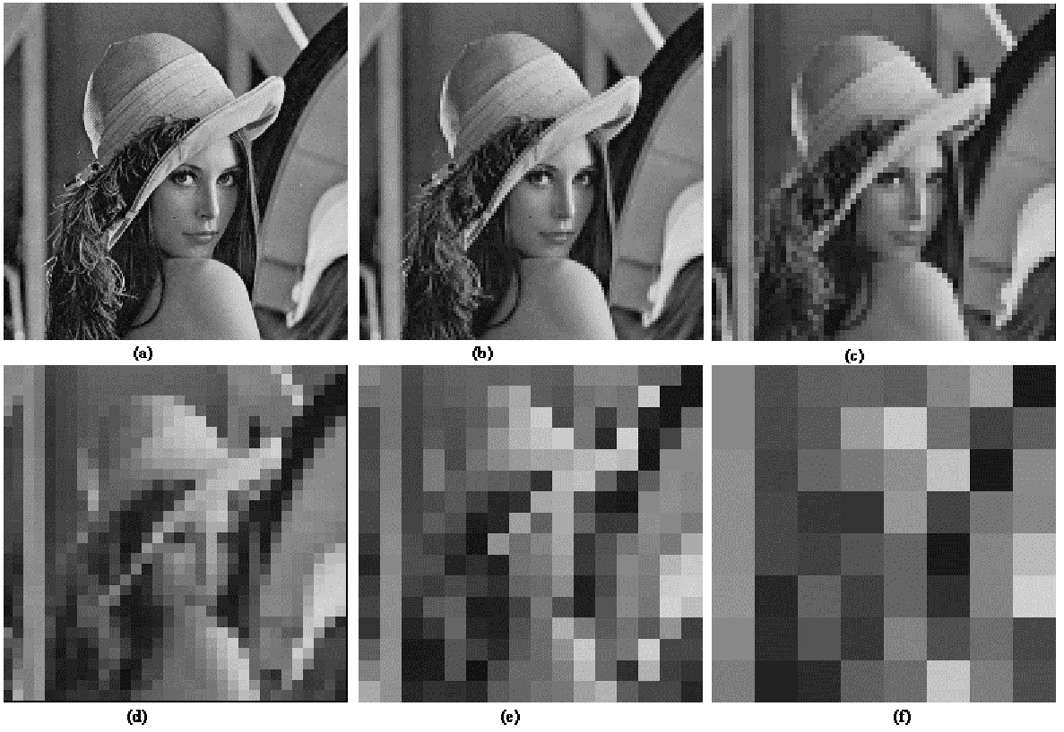
Sampling 采样

Slide 30
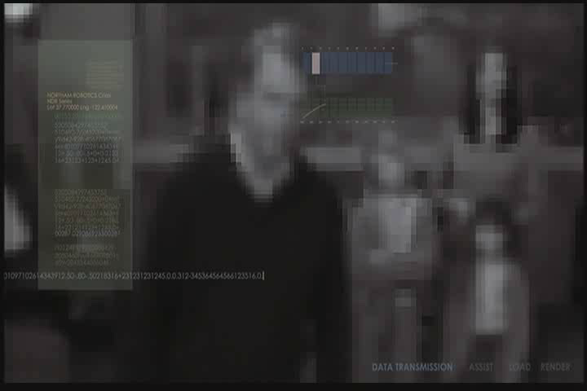

Slide 31
2.2 图像的数字化
2.2.1 图像的获取
2.2.2 图像的采样
2.2.3 图像的量化

Slide 32
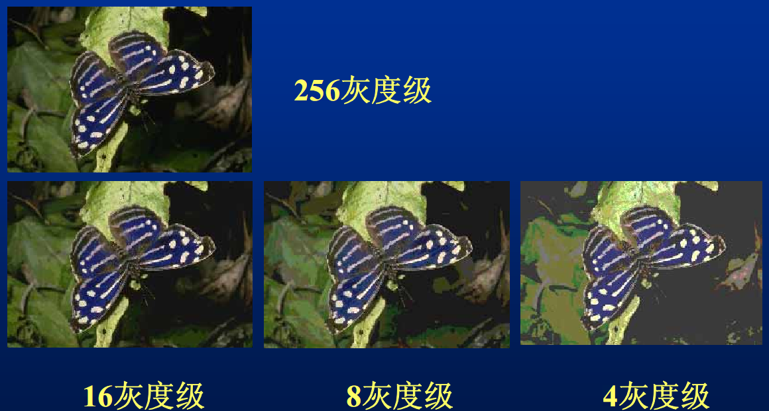
有何不同???

Slide 33
图像的数字化 —— 量化的概念
量化是将各个像素所含的明暗信息离散化后，用数字来表示。一般的量化值为整数。
充分考虑到人眼的识别能力之后，目前非特殊用途的图像均为8bit量化，即采用0~255的整数来描述“从黑到白”。
在3bit以下的量化，会出现伪轮廓现象。

Slide 34
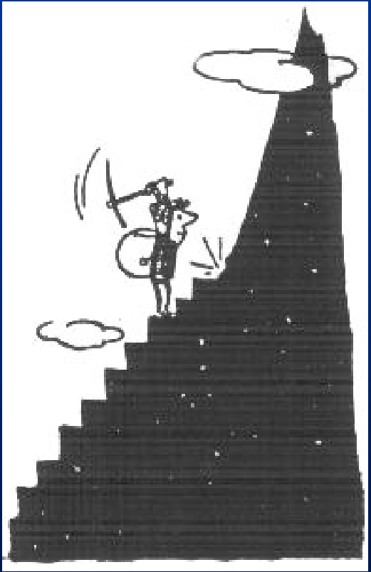
什么是量化

Slide 35
量化的概念

Slide 36
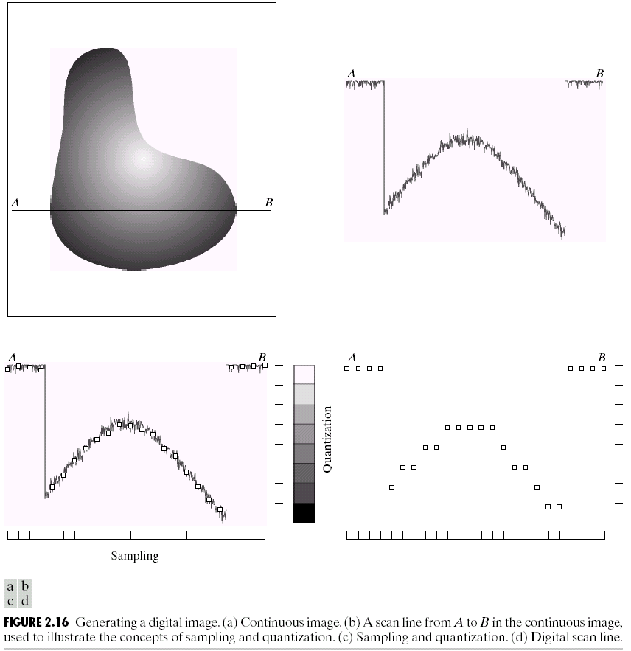
Image sampling and quantization
图像采样和量化
Figure demonstration
of sampling and quantization process
产生一副数字图像：a) 连续图像；b)从A到B的扫描线；c)采样和量化；d)数字扫描线

Slide 37
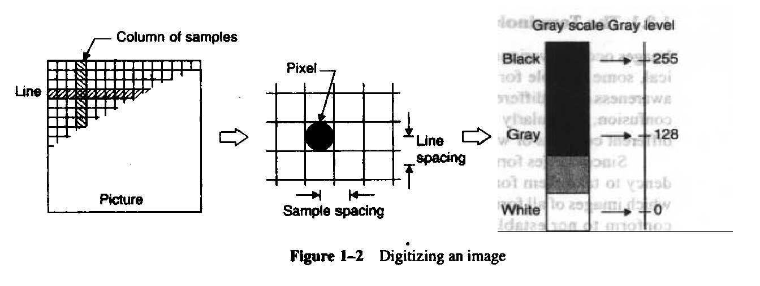
Pixel = ? + ?
Notes:
Picture
Element

Slide 38
有何不同???

Slide 39
Quantization’s effect 量化的影响

Slide 40
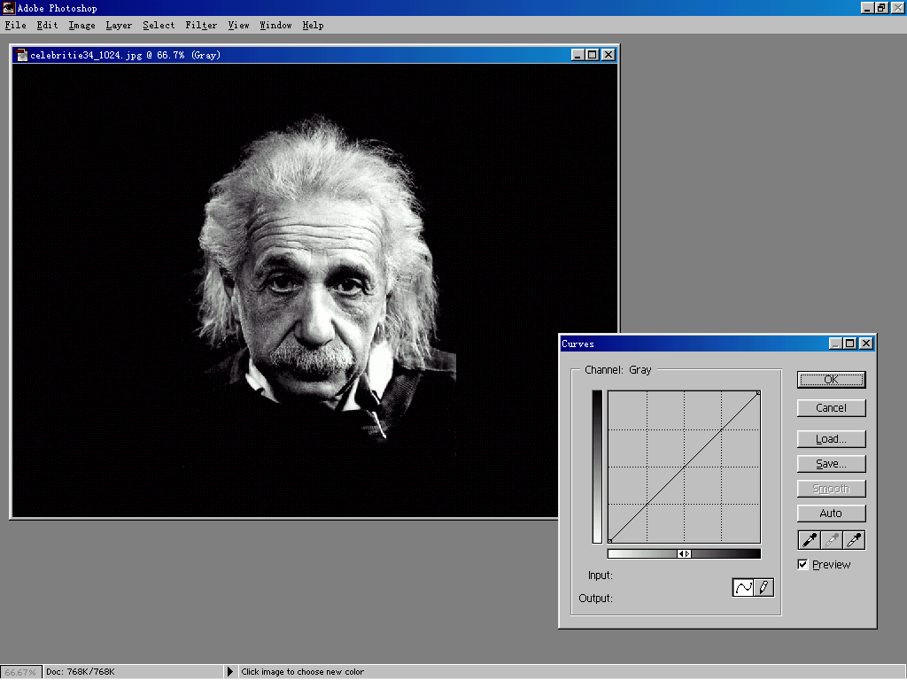
原始图象

Slide 41
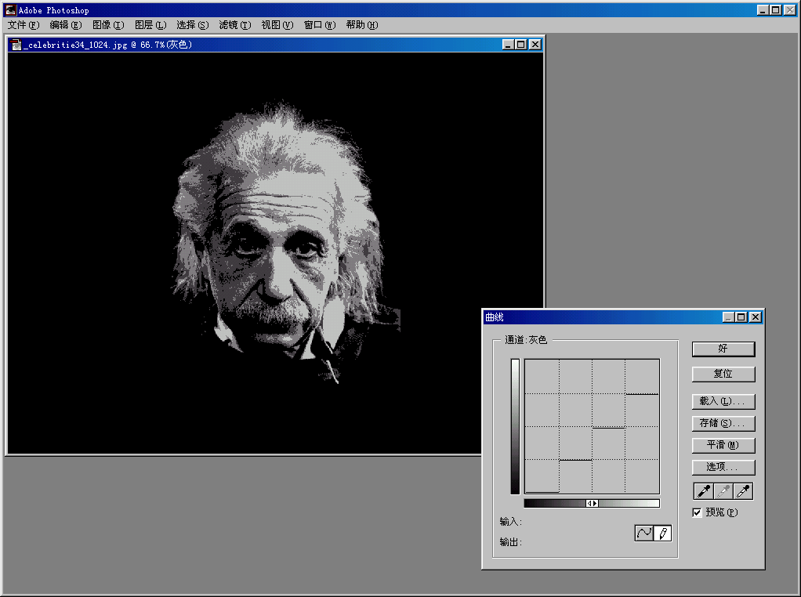
5级灰度

Slide 42
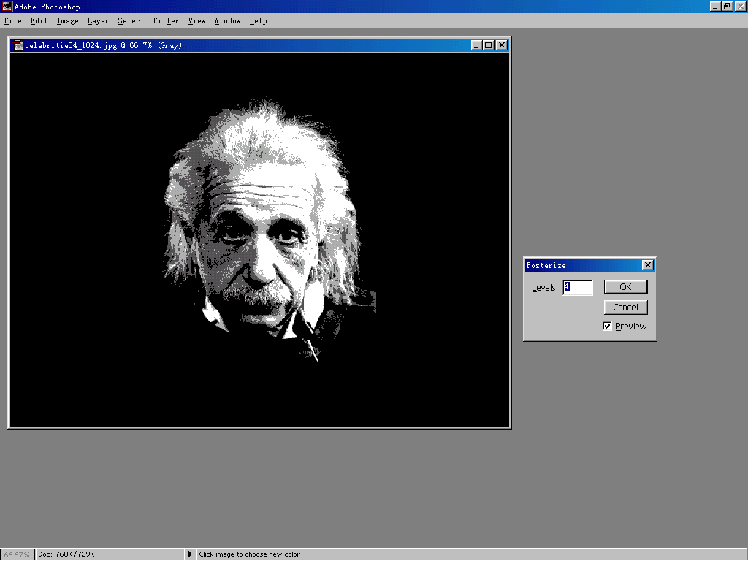
招贴画化
4级灰度

Slide 43

招贴画化
3级灰度

Slide 44
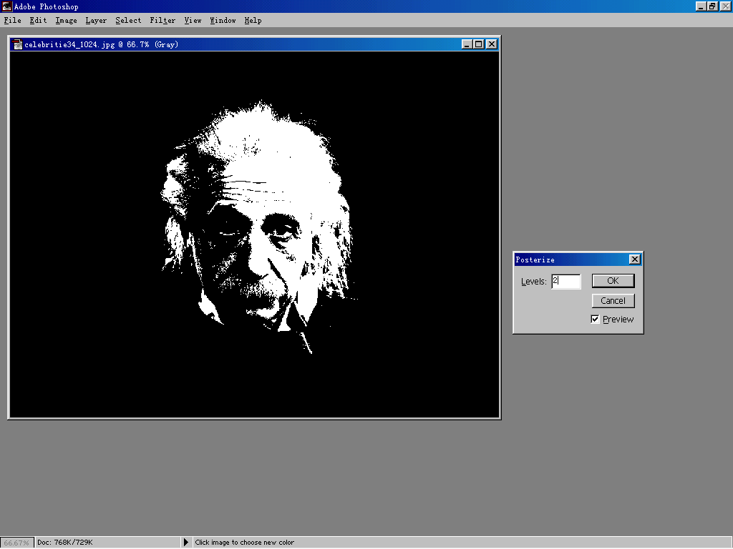
招贴画化
2级灰度
即二值化

Slide 45
图像的数字化 —— 量化概念
量化是将各个像素所含的明暗信息离散化后，用数字来表示。一般的量化值为整数。
充分考虑到人眼的识别能力之后，目前非特殊用途的图像均为8bit量化，即采用0 ~ 255的整数来描述“从黑到白”。
在3bit以下的量化，会出现伪轮廓现象。

Slide 46
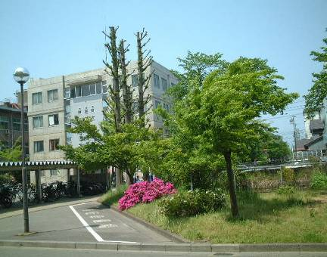
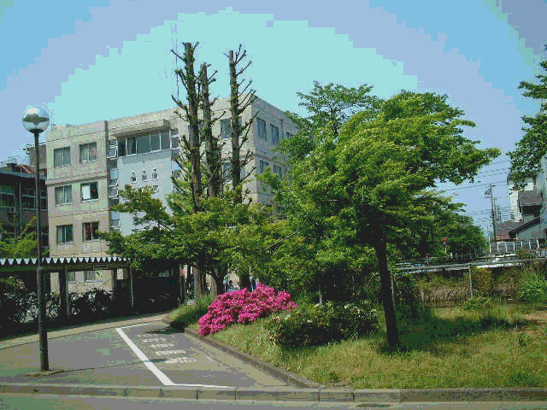
低bit量化的伪轮廓现象图例

Slide 47
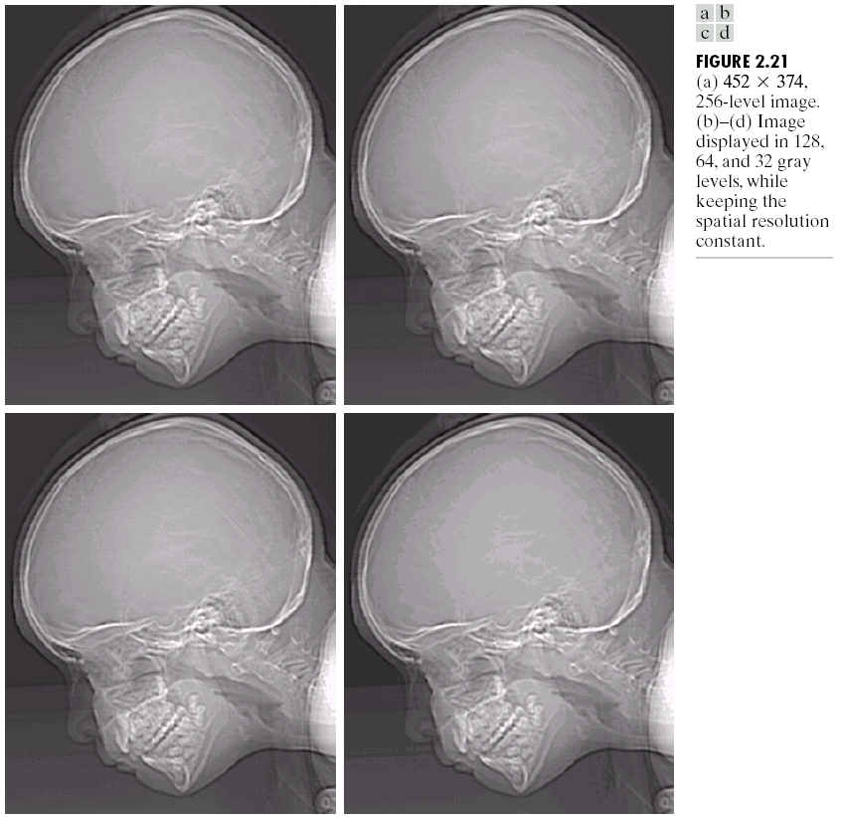
False contouring
“伪轮廓”现象

Slide 48
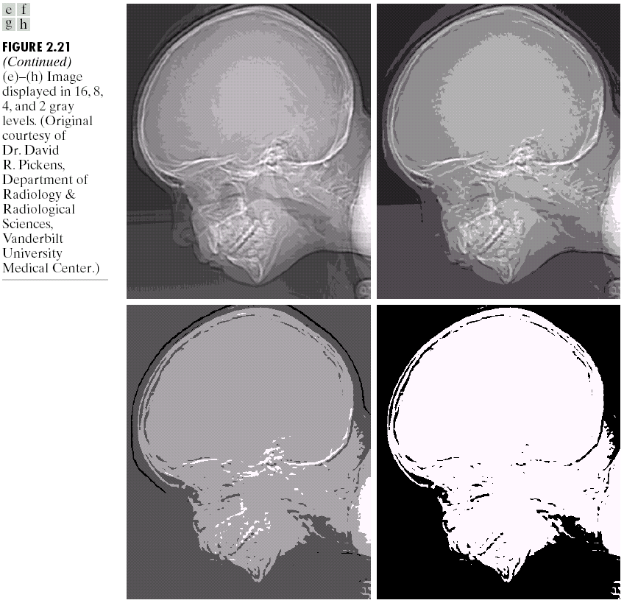
False Contouring
“伪轮廓”现象

Slide 49
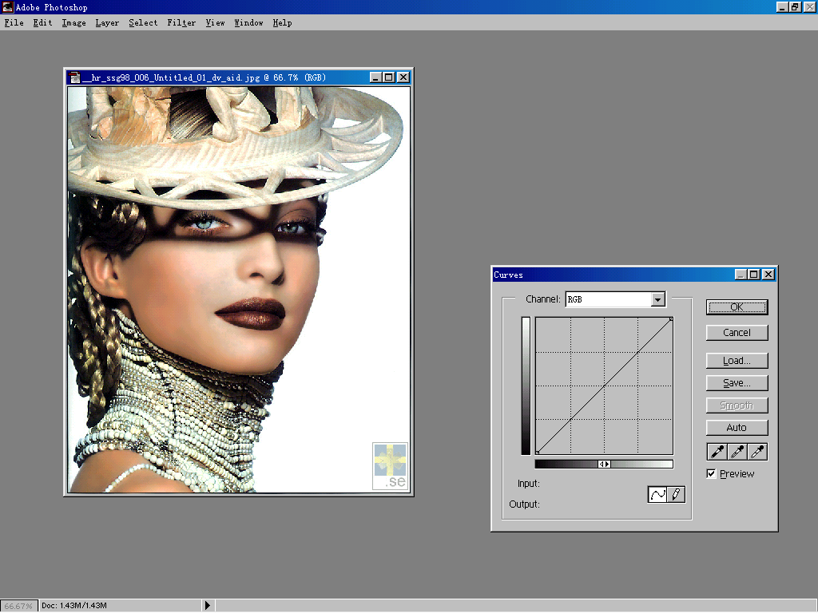
原始图象

Slide 50
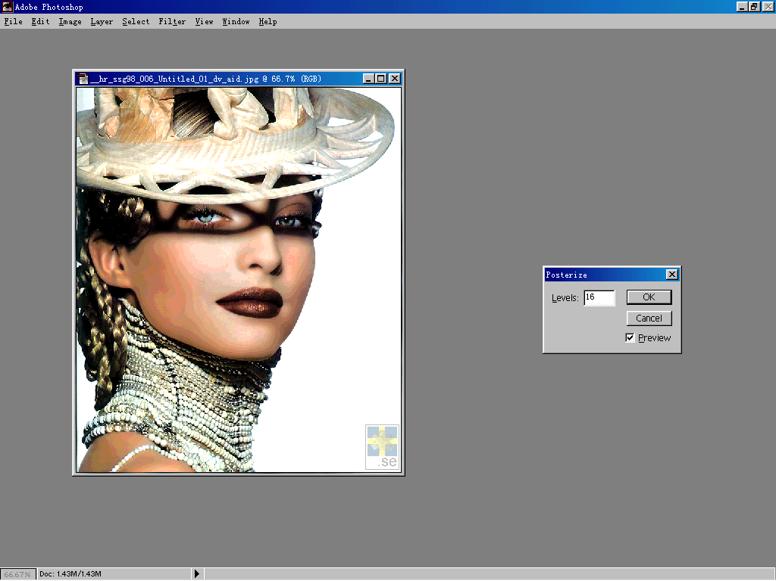
招贴画化
16级亮度

Slide 51
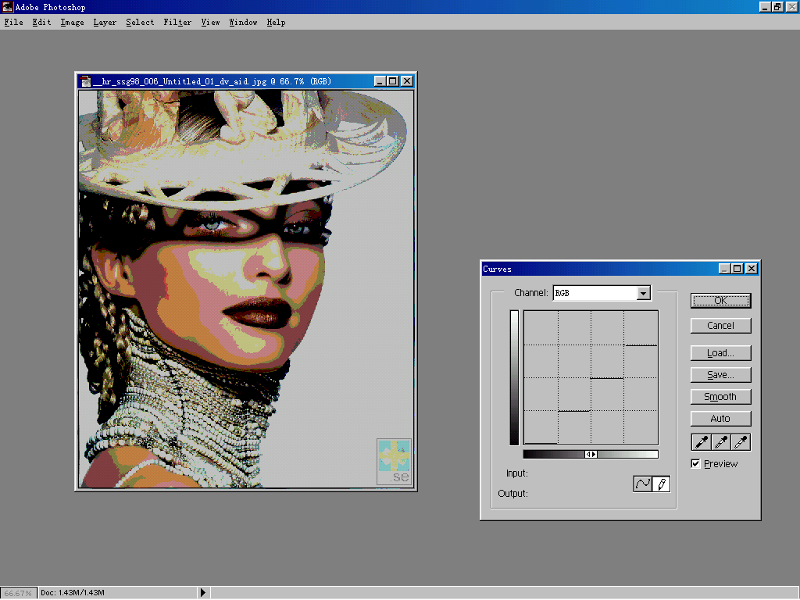
分段线性化
出现假轮廓

Slide 52
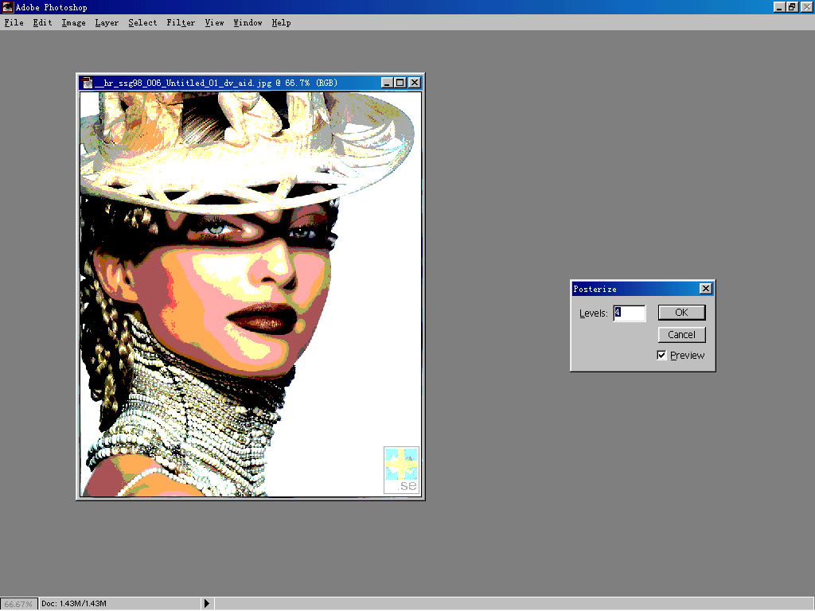
招贴画化
4级亮度

Slide 53
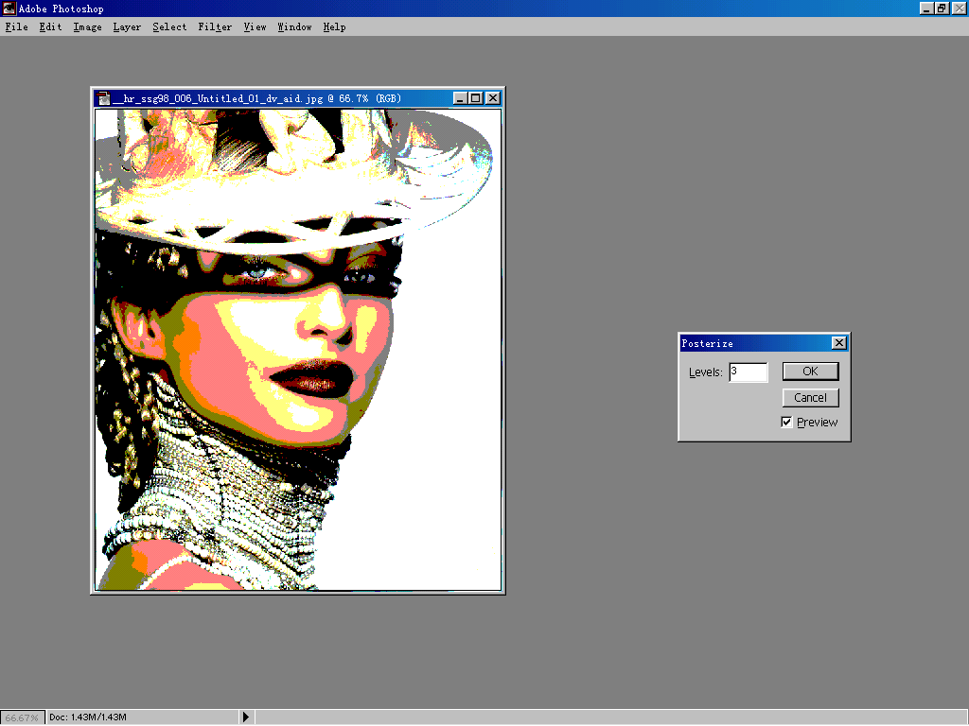
招贴画化
3级亮度

Slide 54
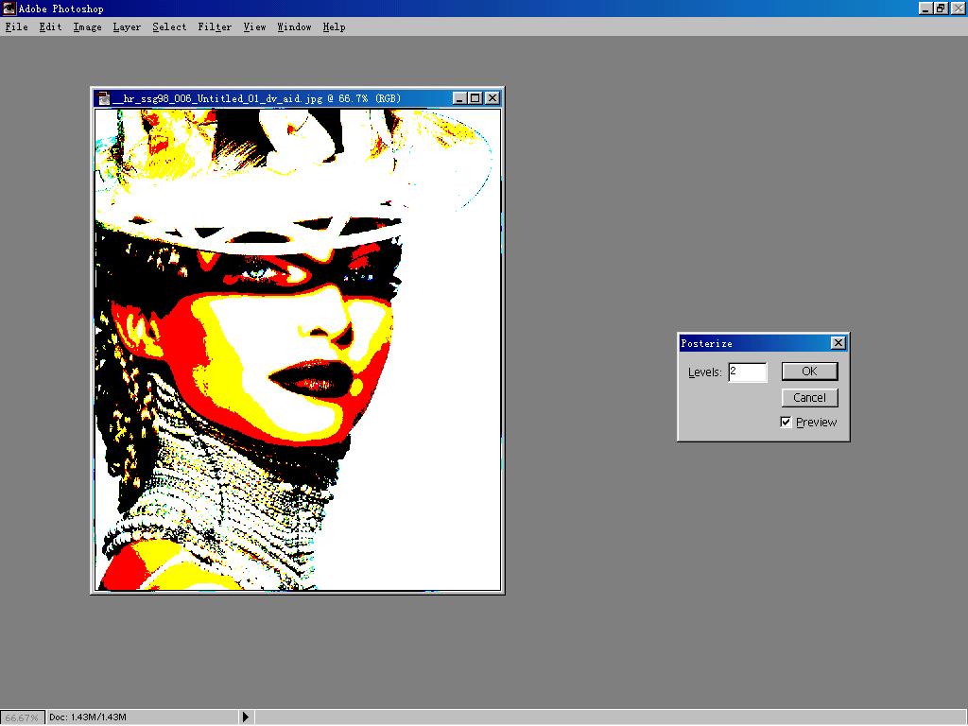
招贴画化
2级亮度

Slide 55
2.2 图像的数字化
2.2.1 图像的获取
2.2.2 图像的采样
2.2.3 图像的量化

Slide 56
第二章 图像的数字化
2.1 人眼的视觉特性
2.2 图像的数字化
2.3 数字图像的数值描述
2.4 数字图像的位图文件结构
2.5 数字图像的灰度直方图
2.6 非均匀量化与矢量量化

Slide 57
第二章 图像的数字化
童立靖
北方工业大学计算机学院
tong_lijing@163.com

